Slide 1
Информация для родителей по профилактике ДДТТ

Slide 2

ДЕТСКИЙ ДОРОЖНО-ТРАНСПОРТНЫЙ ТРАВМАТИЗМ

Slide 3
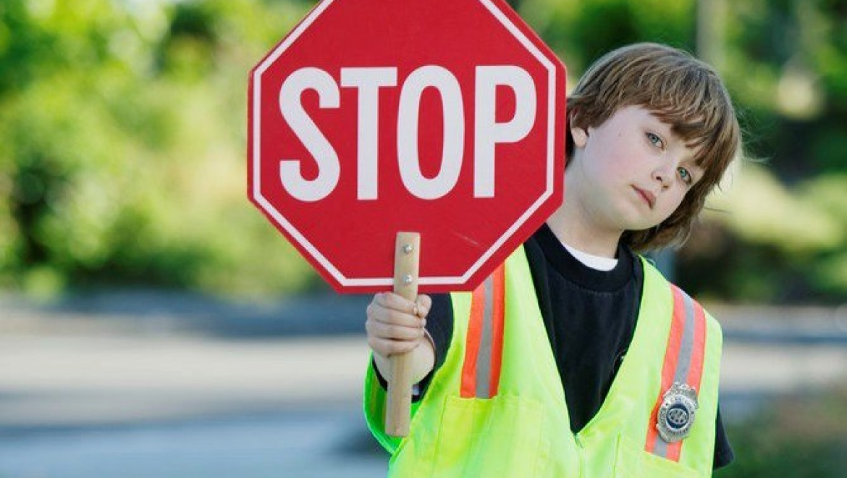
«Каждый ВОДИТЕЛЬ помни, что ты тоже РОДИТЕЛЬ»

Slide 4

НЕ превышай скорость.

Slide 5
Консультация для родителей
«ПРОФИЛАКТИКА ДЕТСКОГО ДОРОЖНО-ТРАНСПОРТНОГО
ТРАВМАТИЗМА»
Важно чтобы родители были примером для детей в соблюдении правил дорожного движения.
- Не спешите, переходите дорогу размеренным шагом.
- Выходя над дорожным знаком «Пешеходный переход» на проезжую часть дороги, прекратите разговаривать — ребёнок должен привыкнуть, что при переходе дороги нужно сосредоточиться.
- Не переходите дорогу на красный или жёлтый сигнал светофора.
- Переходите дорогу только в местах, обозначенных
- Из автобуса, троллейбуса, трамвая, такси выходите первыми. В противном случае ребёнок может упасть или побежать на проезжую часть дороги.
- Привлекайте ребёнка к участию в ваших наблюдениях за обстановкой на дороге: показывайте ему те машины, которые готовятся поворачивать, едут с большой скоростью и т.д.
- Не выходите с ребёнком из-за машины, кустов, не осмотрев предварительно дороги, — это типичная ошибка, и нельзя допускать, чтобы дети её повторяли.
- Не разрешайте детям играть вблизи дорог и на проезжей части улицы.

Slide 6
Наиболее распространённые причины дорожно-транспортных происшествий.
1. Выход на проезжую часть в неустановленном месте перед близко идущим транспортом (мало кто из наших детей имеет привычку останавливаться перед переходом проезжей части, внимательно её осматривать перед переходом проезжей части, внимательно её осматривать с поворотом головы и контролировать ситуацию слева и справа во время движения).
2. Выход на проезжую часть из-за автобуса или другого препятствия (наши дети не привыкли идти к пешеходному переходу, выйдя из транспортного средства или осматривать проезжую часть, прежде чем выйти из-за кустарника или сугробов).
3. Игра на проезжей части (наши дети привыкли, что вся свободная территория – место для игр).
4. Ходьба по проезжей части (даже при наличии рядом тротуара большая часть детей имеет привычку идти по проезжей части, при этом чаще всего со всевозможными нарушениями).

Slide 7
Несколько советов родителям.
По дороге в детский сад или из него проводите беседы с детьми о безопасном поведении на улице. Дисциплина на улице – залог безопасности пешеходов, докажите это ребенку на собственном примере.
Яркая одежда помогает водителю увидеть ребенка, а блеклая - затрудняет видение. Ребенку трудно разглядеть, что делается на улице, если на глаза надвинут капюшон или обзор закрывает зонт.
Чтобы ребенка легче было увидеть на улице, его надо одевать в одежду неоновых цветов с отражающими полосками или специальными отражателями.

Slide 8
АНАЛИЗ ДЕТСКОГО ДОРОЖНО-ТРАНСПОРТНОГО ТРАВМАТИЗМА на территории Центрального района Санкт-Петербурга за 8 месяцев 2021года. Показатели аварийности с участием детей: За прошедший период на территории Центрального района произошло 23 (+8) дорожно-транспортных происшествия с участием детей. Погибло 0 (0), ранено 25 (+10) детей.

Slide 9
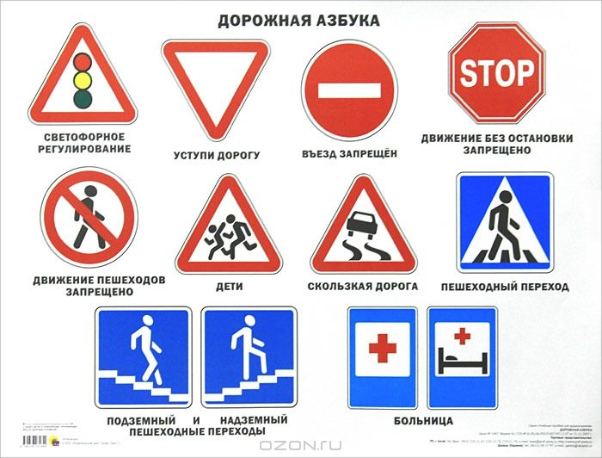
Сберечь детские жизни мы сможем только совместными усилиями.
СПАСИБО ЗА ВНИМАНИЕ!

